Slide 1






TRƯỜNG THCS YÊN THƯỜNG
CHÀO MỪNG CÁC EM HS ĐẾN VỚI TIẾT HỌC ĐẦU TIÊN CỦA BỘ MÔN NGỮ VĂN 6

Slide 2


HOẠT ĐỘNG KHỞI ĐỘNG
Con hãy chia sẻ cảm xúc của em khi chia tay ngôi trường Tiểu học mà con vừa trải qua.

Slide 3
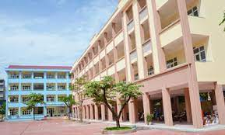

Trước khi bước vào ngôi trường mới - trường Trung học cơ sở, con có tưởng tượng trong đầu về một môi trường học tập mới như thế nào? Con có cảm nhận ban đầu như thế nào về ngôi trường mà con đang theo học?

Slide 4




ĐỒ DÙNG HỌC TẬP CẦN CHUẨN BỊ CHO MÔN NGỮ VĂN

Slide 5








1
ĐIỆN THOẠI HOẶC MÁY TÍNH CÓ KẾT NỐI MẠNG INTERNET, CÓ CAM/ MIC
ĐỒ DÙNG
&
THIẾT BỊ
2
SÁCH GIÁO KHOA NGỮ VĂN 6
3
2 QUYỂN VỞ GHI: VỞ GHI BÀI HỌC TRÊN LỚP; VỞ SOẠN BÀI Ở NHÀ
CÁC ĐỒ DÙNG HỌC TẬP PHÙ HỢP VỚI ĐẶC TRƯNG MÔN HỌC
4

Slide 6

SGK: Bắt buộc phải mang đầy đủ ở tất cả các tiết học văn. Đọc kĩ bài ở nhà trước khi đến lớp.
CÁCH SỬ DỤNG SÁCH GIÁO KHOA, VỞ VIẾT
VỞ GHI: Chỉ dùng để ghi bài vào các tiết học buổi sáng và các lời dặn dò của GV.
VỞ SOẠN VĂN: Dùng để soạn phần nhiệm vụ ở nhà:
+ Đối với truyện: tóm tắt văn bản (có thể làm miệng), tìm bố cục, trả lời câu hỏi trong SGK (theo khả năng tìm hiểu của bản thân)
+ Đối với thơ: không soạn tóm tắt, chỉ tìm bố cục, trả lời câu hỏi SGK

Slide 7


BÀI MỞ ĐẦU
NỘI DUNG VÀ CẤU TRÚC SÁCH
GIÁO KHOA NGỮ VĂN 6
TIẾT 1 : NỘI DUNG CHÍNH
CỦA SÁCH GIÁO KHOA

Slide 8
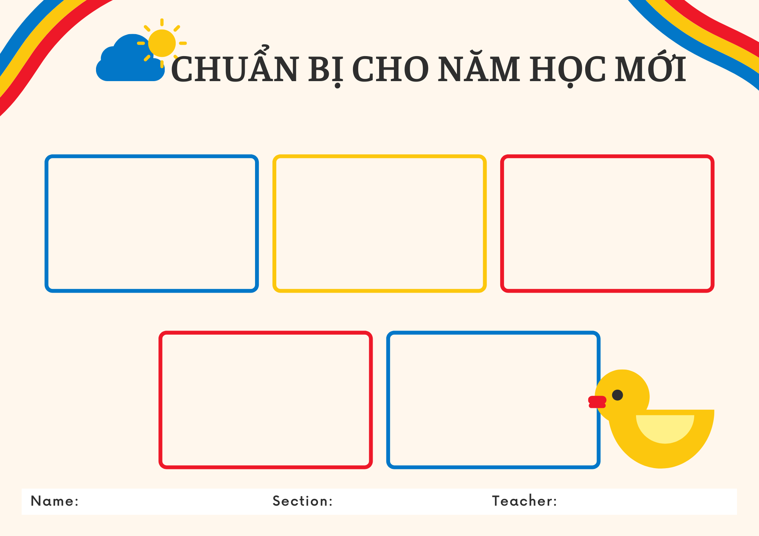
MỤC TIÊU BÀI HỌC
    Về kiến thức:
- Những nội dung chính của Sách Ngữ văn 6;
- Cấu trúc của sách và các bài học trong sách.
2. Về năng lực cần hình thành
- Năng lực tổng hợp thông tin
- Năng lực giao tiếp và hợp tác, năng lực giải quyết vấn đề, năng lực tự chủ và tự học.,...
3. Về phẩm chất
Giúp HS hứng thú với môn học Ngữ văn và có trách nhiệm với việc học tập của bản thân.

Slide 9
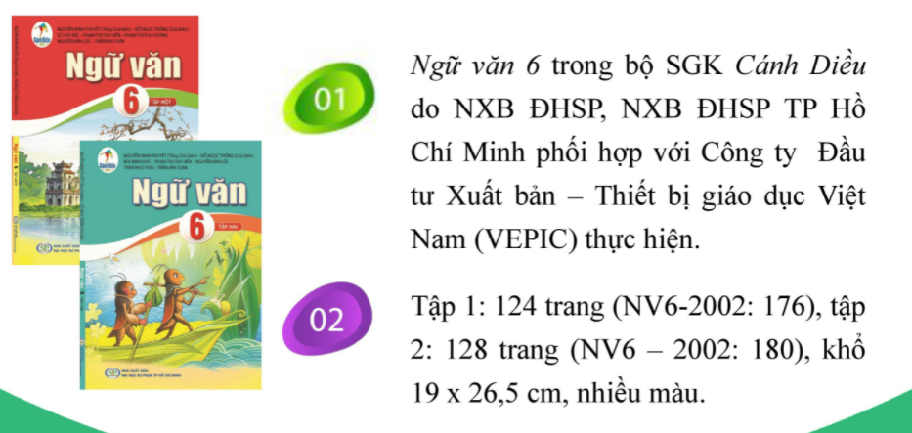

Slide 10
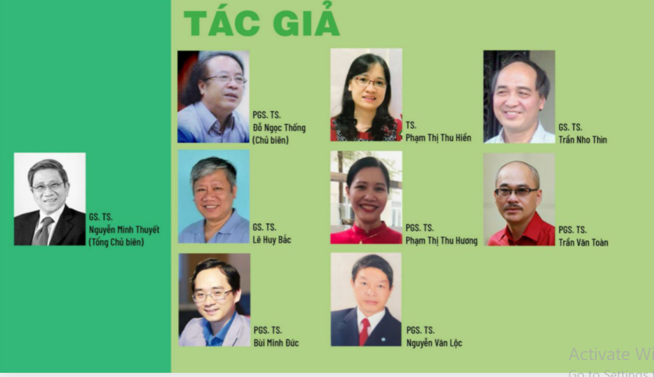

Slide 11
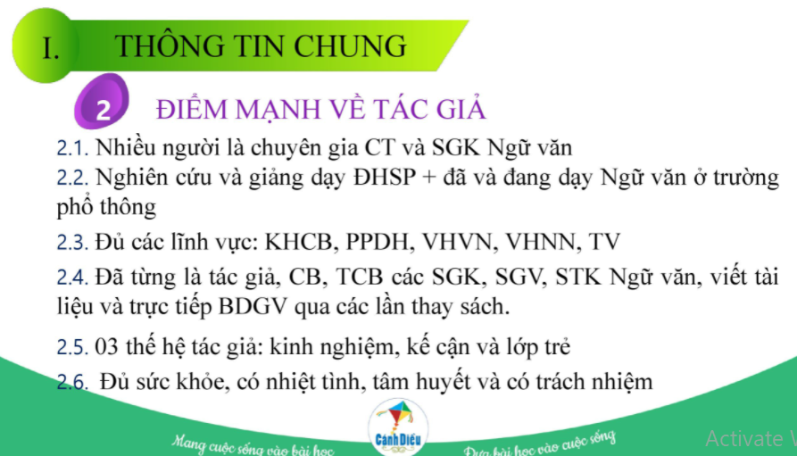

Slide 12

Xem video Giới thiệu Sách giáo khoa Ngữ văn 6.

Slide 13
A. TÌM HIỂU NỘI DUNG SGK NGỮ VĂN 6
I. HỌC ĐỌC

Slide 14




1. Các thể loại văn bản đọc hiểu

Slide 15

? Sách Ngữ văn 6 hướng dẫn con đọc hiểu những thể loại văn học nào?

Slide 16
? Trình bày hiểu biết của con về từng thể loại văn học đó?

Slide 17
A. TÌM HIỂU NỘI DUNG SGK NGỮ VĂN 6
I. HỌC ĐỌC
CUỘC THI: AI NHANH NHẤT
? Liệt kê tên các văn bản được học trong chương trình theo thể loại dựa theo bảng sau:
Thể loại | Các văn bản tìm hiểu
Văn bản truyện
Văn bản thơ
Văn bản kí
Văn bản nghị luận
Văn bản thông tin

Slide 18
Thể loại | Các văn bản Đọc hiểu
Văn bản truyện | - Thánh Gióng; Sự tích Hồ Gươm; Thạch Sanh; Cô bé bán diêm; Ông lão đánh cá và con cá vàng; Bức tranh của em gái tôi; Điều không tính trước; Chích bông ơi; Dế Mèn phiêu lưu kí.
Văn bản thơ | À ơi tay mẹ (Bình Nguyên); Về thăm mẹ (Đinh Nam Khương); Đêm nay Bác không ngủ (Minh Huệ); Lượm (Tố Hữu); Gấu con chân vòng kiềng (U - xa - chốp)
Văn bản kí | Trong lòng mẹ (Nguyên Hồng); Đồng Tháp Mười mùa nước nổi (Văn Công Hùng); Thời thơ ấu của Hon -đa (Hon -đa Sô-i-chi-rô)
Văn bản nghị luận | Nguyên Hồng - nhà văn của những người cùng khổ (Nguyễn Đăng Mạnh); Vẻ đẹp của một bài ca dao (Hoàng Tiến Tựu); Thánh Gióng - tượng đài vĩnh cửu của lòng yêu nước (Bùi Mạnh Nhị); Vì sao chúng ta phải đối xử thân thiện với động vật? (Kim Hạnh Bảo - Trần Nghị Du); Khan hiếm nước ngọt (Trịnh Văn),...
Văn bản thông tin | Hồ Chí Minh và “Tuyên ngôn độc lập” (Bùi Đình Phong); Diễn biến chiến dịch Điện Biên Phủ; Phạm Tuyên và ca khúc mừng ngày chiến thắng (Nguyệt Cát); Điều gì giúp bóng đá Việt Nam chiến thắng?; Những phát minh tình cờ và bất ngờ; Giờ Trái Đất,...

Slide 19
Thể loại | Các văn bản đọc hiểu
1. Truyện: + Là một thể loại văn học thường kể lại câu chuyện bằng một số sự kiện liên quan đến nhau, có mở đầu, phát triển và kết thúc. + Truyện nhằm giải thích hiện tượng đời sống, tìm hiểu con người, nêu vấn đề và bày tỏ thái độ. | - Thánh Gióng; Sự tích Hồ Gươm; Thạch Sanh; Cô bé bán diêm; Ông lão đánh cá và con cá vàng; Bức tranh của em gái tôi; Điều không tính trước; Chích bông ơi; Dế Mèn phiêu lưu kí.
2. Thơ: + Là một thể loại văn học thường có vần, nhịp, trình bày theo các dòng và khổ. + Thể hiện trực tiếp tình cảm, cảm xúc của người viết. | À ơi tay mẹ (Bình Nguyên); Về thăm mẹ (Đinh Nam Khương); Đêm nay Bác không ngủ (Minh Huệ); Lượm (Tố Hữu); Gấu con chân vòng kiềng (U - xa - chốp)
3. Kí: + Là một loại tác phẩm văn học thường ghi lại sự việc và con người một cách xác thực. + Thể hiện được suy nghĩ, cảm xúc của người viết về các sự việc và con người được viết tới. | Trong lòng mẹ (Nguyên Hồng); Đồng Tháp Mười mùa nước nổi (Văn Công Hùng); Thời thơ ấu của Hon -đa (Hon -đa Sô-i-chi-rô)
4. Văn bản nghị luận: + Là loại văn bản nhằm thuyết phục người đọc, người nghe về một vấn đề nào đó. + Trong bài văn, người viết phải nêu lên được ý kiến của mình, sau đó dùng lí lẽ và các bằng chứng cụ thể để làm sáng tỏ ý kiến ấy. | Nguyên Hồng - nhà văn của những người cùng khổ (Nguyễn Đăng Mạnh); Vẻ đẹp của một bài ca dao (Hoàng Tiến Tựu); Thánh Gióng - tượng đài vĩnh cửu của lòng yêu nước (Bùi Mạnh Nhị); Vì sao chúng ta phải đối xử thân thiện với động vật? (Kim Hạnh Bảo - Trần Nghị Du); Khan hiếm nước ngọt (Trịnh Văn),...
5. Văn bản thông tin: + Là loại văn bản thường dùng để cung cấp thông tin về con người, sự vật, hiện tượng… Văn bản thông tin được dùng phổ biến trong xã hội. | Hồ Chí Minh và “Tuyên ngôn độc lập” (Bùi Đình Phong); Diễn biến chiến dịch Điện Biên Phủ; Phạm Tuyên và ca khúc mừng ngày chiến thắng (Nguyệt Cát); …

Slide 20
2. Rèn luyện Tiếng Việt

Slide 21

? Sách Ngữ văn 6 có những loại bài tập tiếng Việt nào?

Slide 22
-2. Rèn luyện Tiếng Việt
Các loại bài tập tiếng Việt trong Sách Ngữ văn 6:
+ Bài tập nhận biết các hiện tượng và đơn vị ngôn ngữ (nhận biết các từ đơn, từ phức, kiểu câu, các biện pháp tu từ,...) --> Chiếm số lượng ít
+ Bài tập vận dụng kiến thức tiếng Việt rèn luyện các kĩ năng đọc, viết, nói và nghe--> chiếm số lượng lớn.

Slide 23
? Bài tập vận dụng kiến thức tiếng Việt nhằm mục đích gì và phục vụ các hoạt động nào?

Slide 24
- Mục đích của các bài tập vận dụng kiến thức tiếng Việt nhằm:
+ Phục vụ hoạt động tiếp nhận văn bản (tập trung vào kĩ năng đọc hiểu văn bản).
+ Phục vụ hoạt động tạo lập văn bản (thuyết trình, thảo luận, viết văn bản)

Slide 25



Qua những phần tìm hiểu trên, con hãy nêu những nội dung chính của sách Ngữ văn 6?

Slide 26
Những nội dung chính của sách Ngữ văn 6:
Qua các VB đọc hiểu, rèn kĩ năng đọc, viết, nói, nghe ; phát triển năng lực ngôn ngữ, năng lực văn học
Phát triển một số năng lực chung: tự chủ và tự học, giao tiếp và hợp tác, giải quyết vấn đề và sáng tạo
Phát triển những phẩm chất: yêu nước, nhân ái, chăm chỉ, trung thực….

Slide 27
PHIẾU BÀI TẬP VỀ NHÀ
Câu 1: Nêu những nội dung chính của sách Ngữ văn 6?
Câu 2: Sách Ngữ văn 6 hướng dẫn con đọc hiểu những thể loại văn học nào? Nêu định nghĩa về những thể loại văn học đó? Với mỗi thể loại, con kể tên hai ví dụ minh họa
Câu 2: Sách Ngữ văn 6 có những loại bài tập tiếng Việt nào? Bài tập vận dụng kiến thức tiếng Việt nhằm mục đích gì và phục vụ các hoạt động nào?

Slide 28
Hướng dẫn các HĐTT
Câu 1: Ở bậc Tiểu học, con đã được học cách viết các kiểu văn bản nào?
Sách Ngữ văn 6 rèn luyện cho các con viết các kiểu văn bản nào? Kiểu văn bản nào chưa được học ở cấp Tiểu học?
Nêu yêu cầu chính cần đạt của mỗi kiểu văn bản
Câu 2: . Khi nói và nghe, con cần chú ý những gì?
Nêu các yêu cầu chính cần đạt ở lớp 6 của kĩ năng nói, kĩ năng nghe, kĩ năng nói nghe tương tác.
Kể ra một số lỗi con hay mắc trong quá trình nói và nghe. Chỉ ra cách khắc phục.

Slide 29

TIẾT 2
II. HỌC VIẾT
Phiếu học tập: HS đọc SGK Tr 10,11 và trả lời các câu hỏi sau: | 1. Ở bậc Tiểu học, con đã được học cách viết các kiểu văn bản nào? 3. Sách Ngữ văn 6 rèn luyện cho các con viết các kiểu văn bản nào? Kiểu văn bản nào chưa được học ở cấp Tiểu học? 4. Nêu yêu cầu chính cần đạt của mỗi kiểu văn bản.

Slide 30
II. HỌC VIẾT
1. Ở bậc Tiểu học, con đã được học cách viết các kiểu văn bản nào? 2. Sách Ngữ văn 6 rèn luyện cho các con viết các kiểu văn bản nào? Kiểu văn bản nào con chưa được học ở cấp Tiểu học? 3. Nêu yêu cầu chính cần đạt của mỗi kiểu văn bản. | Ở bậc Tiểu học, con đã được học cách viết các kiểu văn bản tự sự, miêu tả, biểu cảm. 2. - Sách Ngữ văn 6 rèn luyện cho HS các kiểu văn bản: Tự sự, miêu tả, biểu cảm, nghị luận, thuyết minh, nhật dụng. - Kiểu văn bản Nghị luận, thuyết minh, nhật dụng chưa được học ở Tiểu học. 3. HS nêu yêu cầu (dựa vào SGK tr 11)

Slide 31
Kiểu văn bản | Yêu cầu
1. VB tự sự | - Viết được bài văn kể lại một truyền thuyết hoặc cổ tích. - Viết được bài văn kể lại một trải nghiệm của bản thân, dùng ngôi kể thứ nhất
2. VB miêu tả | Viết được bài văn tả cảnh sinh hoạt.
3. VB biểu cảm | Bước đầu biết làm thơ lục bát, viết đoạn văn ghi lại cảm xúc sau khi đọc bài thơ lục bát.
4. VB thuyết minh | Bước đầu biết viết văn bản thuyết minh thuật lại một sự kiện.
5. VB nghị luận | Bước đầu biết viết bài văn trình bày ý kiến về một vấn đề mà mình quan tâm.
6. VB nhật dụng | - Viết được biên bản về một vụ việc hay một cuộc họp. - Tóm tắt được nội dung chính của một số văn bản đơn giản đã học bằng sơ đồ.

Slide 32
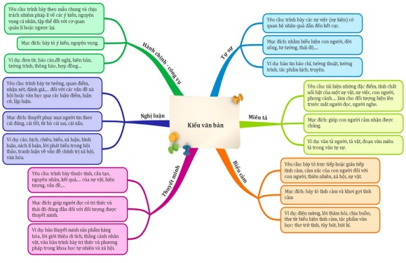
CÁC KIỂU VĂN BẢN:

Slide 33
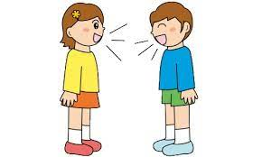
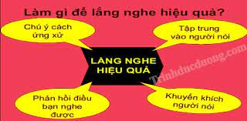
III. HỌC NÓI VÀ NGHE
Câu hỏi tìm hiểu
1. Khi nói và nghe, con cần chú ý những gì? 2. Nêu các yêu cầu chính cần đạt ở lớp 6 của kĩ năng nói, kĩ năng nghe, kĩ năng nói nghe tương tác. 3. Kể ra một số lỗi con hay mắc trong quá trình nói và nghe. Chỉ ra cách khắc phục.

Slide 34
III. HỌC NÓI VÀ NGHE
Kĩ năng | Yêu cầu
Nói | - Kể được một truyền thuyết hoặc cổ tích, một trải nghiệm, một kỉ niệm đáng nhớ. - Trình bày được ý kiến về một vấn đề đáng quan tâm… - Có thái độ và kĩ năng nói phù hợp.
Nghe | - Nắm được nội dung trình bày của người khác. - Có thái độ và kĩ năng nghe phù hợp.
Nói nghe tương tác | - Biết tham gia thảo luận về một vấn đề. - Có thái độ và kĩ năng trao đổi phù hợp.

Slide 35
III. LUYỆN TẬP

Slide 36



non
Ong
học
việc
TRÒ CHƠI

Slide 37


1. Sách Ngữ văn 6 hướng dẫn con đọc hiểu mấy thể loại văn học?
A. Năm thể loại
B. Bốn thể loại
C. Sáu thể loại
D. Bẩy thể loại

Slide 38
2: Những văn bản kể lại câu chuyện bằng một số sự kiện liên quan đến nhau, có mở đầu, phát triển và kết thúc thuộc thể loại nào?
A. Thơ
B. Truyện
C. Kí
D. Nghị luận

Slide 39
3. Phân môn tìm hiểu về từ, câu, cấu tạo ngữ pháp của câu…gọi là phân môn gì?
A. Văn học
B. Từ ngữ
C. Tập làm văn
D. Tiếng Việt

Slide 40
4. Sách Ngữ văn 6 gồm những nội dung chính nào sau đây:
A. Đọc – viết – nói và nghe
B. Đọc – viết - nói
C. Đọc – viết - nghe
D. Đọc – viết – nói, nghe và thực hành.

Slide 41
5: Biết trình bày ý kiến về một vấn đề đáng quan tâm hoặc biết kể lại một câu chuyện, kỉ niệm của bản thân là các yêu cầu cần có ở kĩ năng nào?
A. Kĩ năng đọc
B. Kĩ năng nói
C. Kĩ năng nghe
D. Kĩ năng viết

Slide 42
Học
Ong
Giỏi
Lắm

Slide 43
HỌC BÀI CŨ
Câu 1: Sách Ngữ văn 6 rèn luyện cho các con viết các kiểu văn bản nào? Nêu yêu cầu chính cần đạt của mỗi kiểu văn bản.
Câu 2: Nêu các yêu cầu chính cần đạt ở lớp 6 của kĩ năng nói, kĩ năng nghe, kĩ năng nói nghe tương tác.
CHUẨN BỊ BÀI MỚI
Câu 1:Sách Ngữ văn 6 (2 tập) có tổng số bao nhiêu bài học?
Câu 2: Cấu trúc của một bài học trong sách gồm những phần chính nào? Những nhiệm vụ mà các con cần làm ở lớp và ở nhà là gì?
Câu 3: Theo con, tại sao cần biết cấu trúc của sách trước khi học?

Slide 44
HƯỚNG DẪN CÁC HOẠT ĐỘNG TIẾP THEO
Câu 1:Sách Ngữ văn 6 (2 tập) có tổng số bao nhiêu bài học?
…………………………………………………………………………………………………………………………………..
Câu 2: Cấu trúc của một bài học trong sách gồm những phần chính nào? Những nhiệm vụ mà các con cần làm ở lớp và ở nhà là gì?
…………………………………………………………………………………………………………………………………………………………….
Câu 3: Theo con, tại sao cần biết cấu trúc của sách trước khi học?
………………………………………………………………………………………………………………………….

